Slide 1




Data Science Laboratory
Federal University of Ceará
AQUI FICA O TÍTULO
DE SUA APRESENTAÇÃO

Slide 2


OLÁ!
Sou Andreza Fernandes,
‹#›
Sou graduada e mestranda em Ciência da Computação
Trabalho/Pesquiso com NLP
Pesquisadora e Desenvolvedora @ Insight Data Science Lab
Ex-Membro do Hora do Código nas Escolas
Ex-petiana PET Computação UFC

Slide 3




PRIMEIROS PASSOS NO MUNDO DE DATA SCIENCE & MACHINE LEARNING

Slide 4

AGENDA
O QUE IREMOS APRENDER?
CONCEITUANDO
POR QUE SE FALA TANTO EM DATA SCIENCE E MACHINE LEARNING?
TERMINOLOGIAS & TIPOS DE APRENDIZAGEM
FERRAMENTÁRIO
POR ONDE SEGUIR?
BIBLIOGRAFIA

Slide 5

O QUE IREMOS APRENDER?
‹#›

Slide 6

PRIMEIROS ACORDOS
Não se sintam acanhados em perguntar! Sou estudante como vocês. Sei o que passa na nossa cabeça.
Eu não sei de tudo (mas o google sabe, rs)
Aqui é uma via de mão dupla. Estamos todos aprendendo.
Interajam para que fique uma coisa mais fluída e mais gostosa de se aprender!
Notes:
Material pra fornecer: artigos no medium + surveys + notebooks de prática pandas + numpy + matplotlib + seaborn + folium

Slide 7
PRIMEIROS ACORDOS
5. Aqui a gente vai ver uma pincelada de tudo um pouco e coisas mais importantes para formar uma base.
6. Vou tentar focar em coisas mais práticas e resultados mais palpáveis e tentar ignorar um pouco a parte matemática (por experiência de outros minicursos). Então confia em mim, que vdc.
7. Irei colocar apenas a bibliografia de onte tirei todas essas referências & imagens (algumas, pq as outras google e pinterest né)
Notes:
Material pra fornecer: artigos no medium + surveys + notebooks de prática pandas + numpy + matplotlib + seaborn + folium

Slide 8

ESTRUTURA DO MINICURSO
DIA 01: 30/11
Entendendo o porquê das coisas
+ Conceituando
+ Aplicações e usos no mercado e meio acadêmico
+ Ferramentário
+ Como configurar ambiente: Local & Colab
+ Hands-on brincando com dados: pré-processamento + análise + visualizações de dados
Notes:
Material pra fornecer: artigos no medium + surveys + notebooks de prática pandas + numpy + matplotlib + seaborn + folium

Slide 9

ESTRUTURA DO MINICURSO
DIA 02: 01/12
Recapitulando
Notações & Terminologias
+ Regressão Linear
+ Regressão Logística
+ Grid Search
+ Cross Validation
Hands-on

Slide 10

ESTRUTURA DO MINICURSO
DIA 03: 02/12
Recapitulando
K-NN
Naive Bayes
Árvore de Decisão
Hands-on

Slide 11

ESTRUTURA DO MINICURSO
DIA 04: 03/12
Recapitulando
Ensembles
Introdução a Deep Learning

Slide 12

ESTRUTURA DO MINICURSO
DIA 05: 04/12
Recapitulando TUDO
Trabalhando e brincando com NLP: Detecção de Fake News acerca do COVID-19.

Slide 13

MATERIAL
Conteúdo no github.
Basta simplesmente baixar como zip (caso não use e não tenha familiaridade com a plataforma)
Vou atualizar por aula, para não dar spoilers 🤭
Dúvidas, me procurar em:
andrezafernandes@insightlab.ufc.br
Telegram: @drocksf
Se for postar algo no instagram, me marca! @_andfernandes 🤪

Slide 14
2. COMEÇANDO DO COMEÇO: CONCEITUANDO
‹#›

Slide 15

O QUE SIGNIFICA OS TERMOS FAMOSINHOS?
Vocês sabem o que é
Big Data?

Slide 16
O QUE SIGNIFICA OS TERMOS FAMOSINHOS?
Vocês sabem o que é
Big Data?
e Data Science?

Slide 17
O QUE SIGNIFICA OS TERMOS FAMOSINHOS?
Vocês sabem o que é
Big Data?
e Data Science?
e Inteligência?

Slide 18
O QUE SIGNIFICA OS TERMOS FAMOSINHOS?
Vocês sabem o que é
Big Data?
e Data Science?
e Inteligência?
e Inteligência Artificial?

Slide 19
O QUE SIGNIFICA OS TERMOS FAMOSINHOS?
Vocês sabem o que é
Big Data?
e Data Science?
e Inteligência?
e Inteligência Artificial?
e Machine Learning?

Slide 20
Bem, vamos ver agora ao pé da letra
e acabar com os achismos!
Afinal, a gente não faz parte da cúpula do governo federal, não é mesmo? Aqui a gente trabalha com fatos!ana

Slide 21
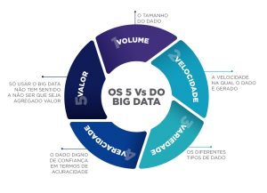
O QUE SIGNIFICA OS TERMOS FAMOSINHOS?
Big Data é:
Grande volume de dados
(estruturados ou não estruturados)
Recursos tecnológicos para cruzar diferentes dados de diferentes fontes de forma rápida e prática, gerando insights valiosos!
Notes:
http://marketingpordados.com/analise-de-dados/o-que-e-big-data-%F0%9F%A4%96/
Os dados não estruturados são os mais complexos de se trabalhar, pois não existe neles uma estruturação sequer, sendo necessária intervenção humana para sua preparação. Estamos falando dos dados de mídias sociais, como YouTube, Facebook, Instagram, portais de notícias etc. Todas essas mídias que citamos lidam com dados em vídeos, imagens, textos e até mesmo áudio, por isso a complexidade para o tratamento desses dados é maior.
Hoje, por exemplo, conseguimos monitorar as mídias sociais extraindo comentários e menções públicas sobre determinada palavra-chave. Ou seja, podemos monitorar o que as pessoas estão dizendo sobre sua empresa ou até mesmo o mercado em que você atua de forma geral. Porém, forma mais confiável de estruturar esses dados ainda é por meio da intervenção humana. Pois deve ser realizada uma análise prévia do que está sendo comentado e o contexto daquela menção. Temos diversos tipos de comentários que podem parecer positivos, mas que na realidade são palavras com sarcasmo, ironias e, na maioria das vezes os robôs não conseguem captar.
Além disso, é necessário criar tags, como se fossem categorias para o que estão dizendo em um determinado contexto. Esse tipo de trabalho (por enquanto) deve ser realizado por um ser humano pois envolve diversas particularidades de acordo com cada projeto.
Uma dúvida muito comum é “Se eu encontrar 20 mil comentários, um ser humano precisa categorizar, taguear e estruturar esses dados?”. Exatamente. Por esse motivo consideramos a complexidade dos dados não estruturados maior, mais trabalhosa e morosa.

Slide 22
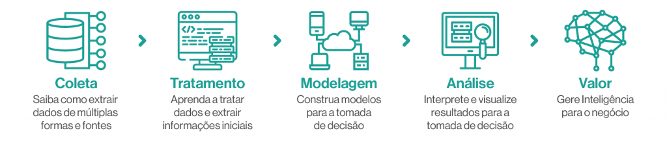
O QUE SIGNIFICA OS TERMOS FAMOSINHOS?
Data Science é:
Observação: Isso pode ser cíclico!
Notes:
http://marketingpordados.com/analise-de-dados/o-que-e-big-data-%F0%9F%A4%96/

Slide 23
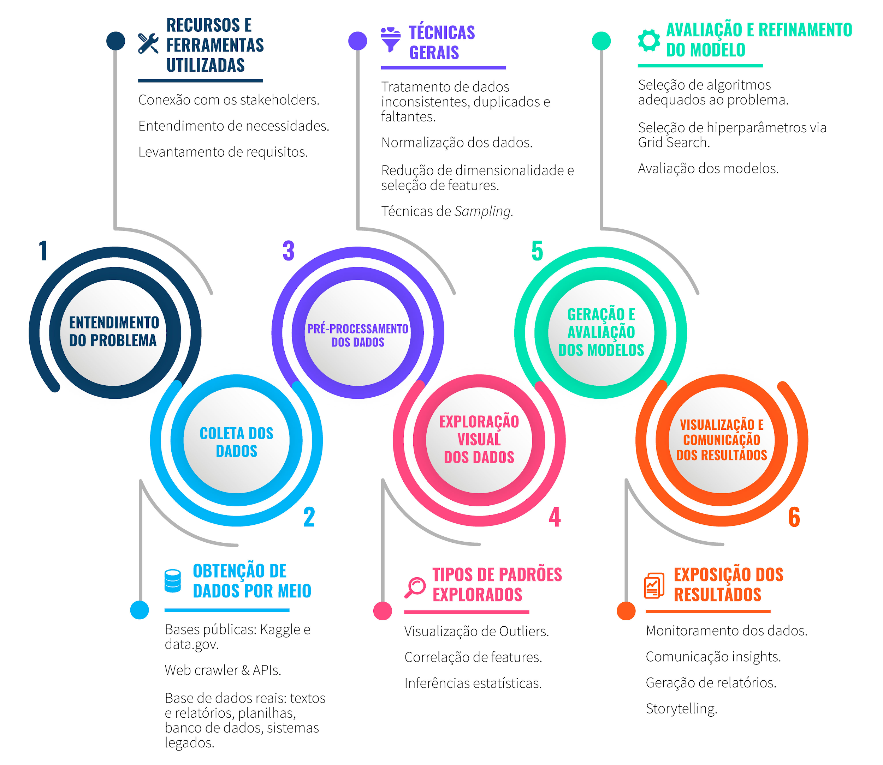
O QUE SIGNIFICA OS TERMOS FAMOSINHOS?
Notes:
http://marketingpordados.com/analise-de-dados/o-que-e-big-data-%F0%9F%A4%96/

Slide 24
O QUE SIGNIFICA OS TERMOS FAMOSINHOS?
Inteligência artificial é:
Área de estudo que busca automatizar tarefas intelectuais normalmente associadas aos humanos.

Slide 25

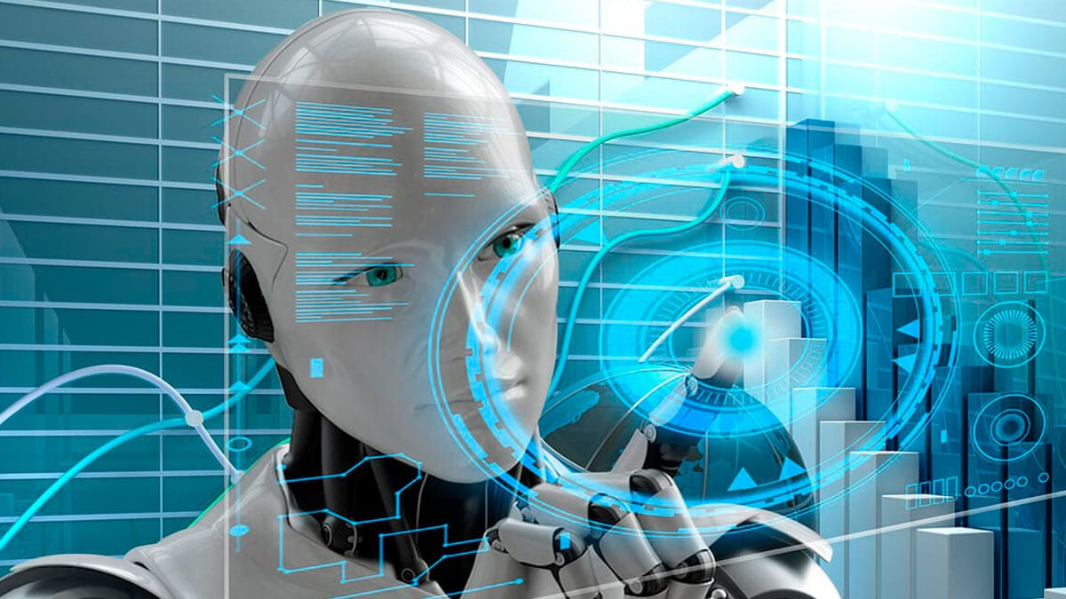
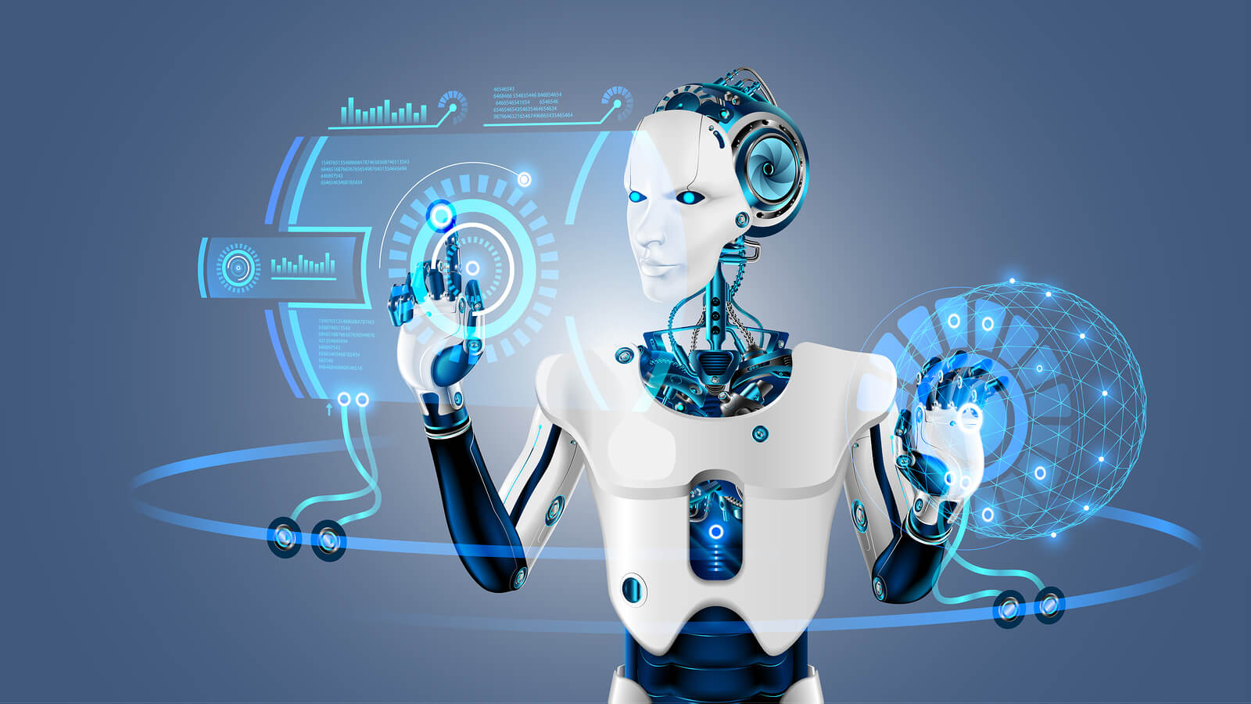
O QUE SIGNIFICA OS TERMOS FAMOSINHOS?
Dica e apelo da ddza: nos ajude a combater as falácias sobre IA! Ela não é salvadora da pátria. Nem vai ter skinet.
É um mecanismo que só facilita nossa vida! Você consegue enxergar agora que o que queremos/mercado são soluções práticas que estão presentes nas etapas de Data Science?

Slide 26
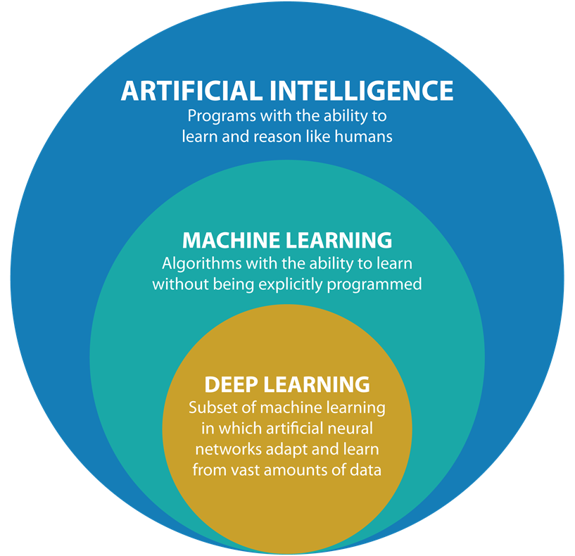
O QUE SIGNIFICA OS TERMOS FAMOSINHOS?

Slide 27

O QUE SIGNIFICA OS TERMOS FAMOSINHOS?
Machine Learning é:
Subárea da Inteligência Artificial.
Informações obtidas a partir de exemplos (dados) e experiências passadas (tentativa e erro).
Busca algoritmos que permitam aprender a resolver uma tarefa, não necessariamente como seríamos capazes de resolvê-la.
PURAMENTE probabilidade e estatística. Nada mais que isso.
Notes:
http://marketingpordados.com/analise-de-dados/o-que-e-big-data-%F0%9F%A4%96/

Slide 28
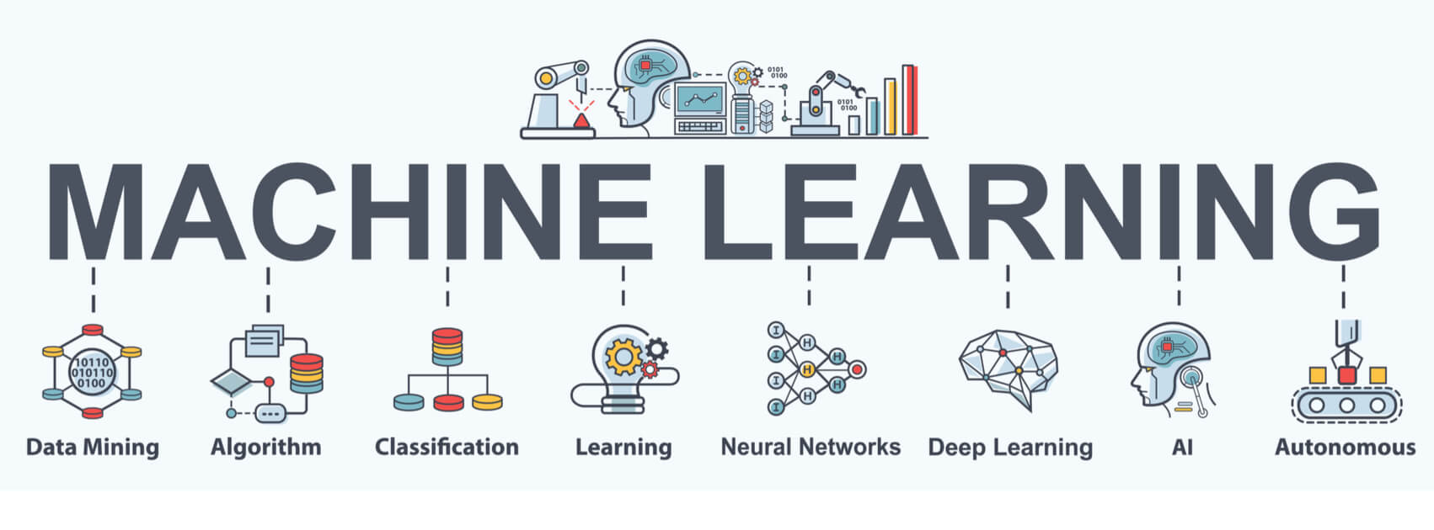
O QUE SIGNIFICA OS TERMOS FAMOSINHOS?

Slide 29
3. POR QUE SE FALA TANTO EM DATA SCIENCE E MACHINE LEARNING?
‹#›

Slide 30
POR QUE SE FALA TANTO EM DATA SCIENCE E MACHINE LEARNING? 🤔
Avanço de tecnologias de localização e a redução dos custos = HABEMUS DADOS!!!
Fenômeno Big Data
Como vimos...
Alternativa para obter conhecimento e automatizar tarefas de forma eficiente.
Tomar decisões mais assertivas por meio de dados!

Slide 31
e vocês, já trabalharam com dados?

Slide 32
e vocês, já trabalharam com dados?
já precisaram executar alguma das etapas citadas de Data Science?

Slide 33

Bem, são inúmeras as aplicações das técnicas desenvolvidas e o tamanho do seu
impacto na ciência, mercado e sociedade!

Slide 34
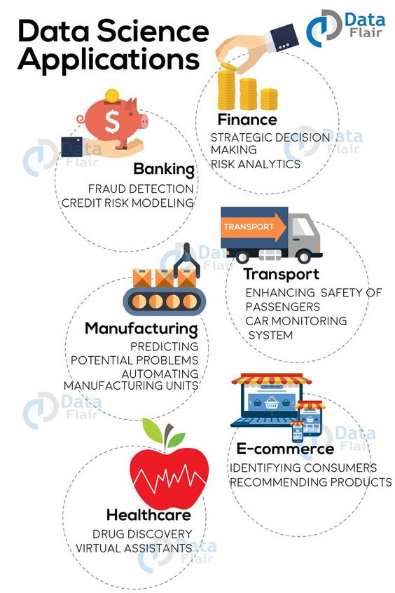
POR QUE SE FALA TANTO EM DATA SCIENCE E MACHINE LEARNING? 🤔

Slide 35
POR QUE SE FALA TANTO EM DATA SCIENCE E MACHINE LEARNING? 🤔
Agricultura
Monitoramento de mudança de clima
Predições de colheitas
Educação
Monitoramento de requerimentos
Monitoramento de evasão de alunos
Marketing Digital
Análise de engajamento
Recomendação
Comparação de preços
Geração de energia renovável
Predição de clima
Análise de melhores locais para investir

Slide 36
POR QUE SE FALA TANTO EM DATA SCIENCE E MACHINE LEARNING? 🤔
Soluções que já acompanhei/participei
Exploração de Petróleo - Petrobrás
Auxílio da inteligência da segurança pública - SSPDS Ceará e Ministério da Justiça
Transformação Digital - Governo do Ceará

Slide 37
POR QUE SE FALA TANTO EM DATA SCIENCE E MACHINE LEARNING? 🤔
Problemas que já trabalhei
Processamento de Linguagem Natural
Modelos NER: identificação de entidades nomeadas em documentos, e as rotulam com labels.
Modelos NED: Capazes de identificar essas entidades e desambiguar-las.

Slide 38
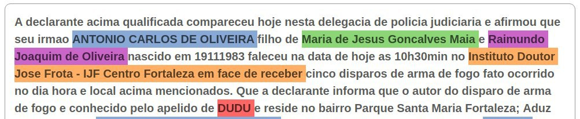
POR QUE SE FALA TANTO EM DATA SCIENCE E MACHINE LEARNING? 🤔
Problemas que já trabalhei
Processamento de Linguagem Natural

Slide 39
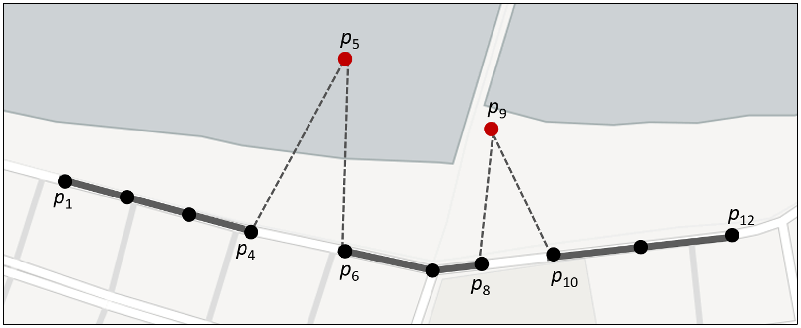
POR QUE SE FALA TANTO EM DATA SCIENCE E MACHINE LEARNING? 🤔
Problemas que já trabalhei
Trajetórias
Filtragem de ruído

Slide 40
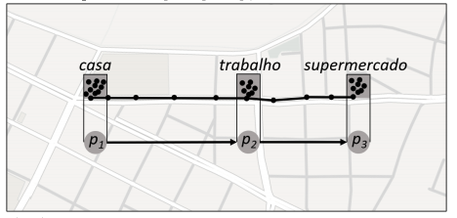
POR QUE SE FALA TANTO EM DATA SCIENCE E MACHINE LEARNING? 🤔
Problemas que já trabalhei
Trajetórias
Detecção de pontos de paradas

Slide 41
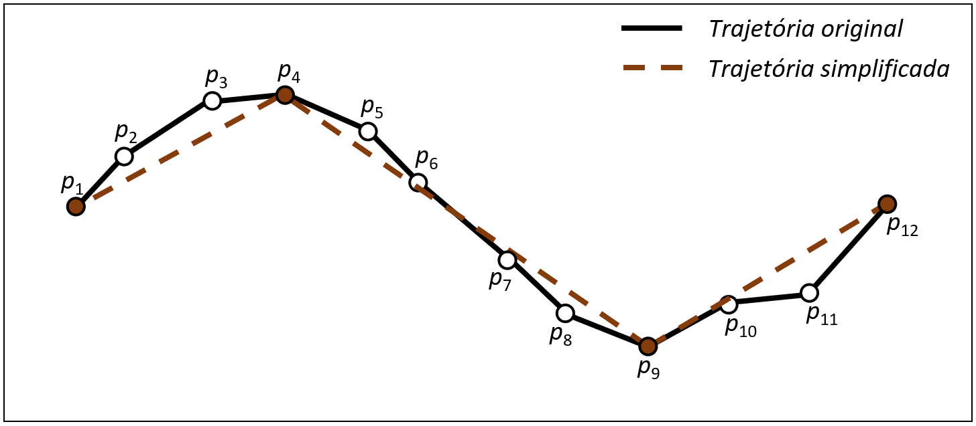
POR QUE SE FALA TANTO EM DATA SCIENCE E MACHINE LEARNING? 🤔
Problemas que já trabalhei
Trajetórias
Compressão

Slide 42
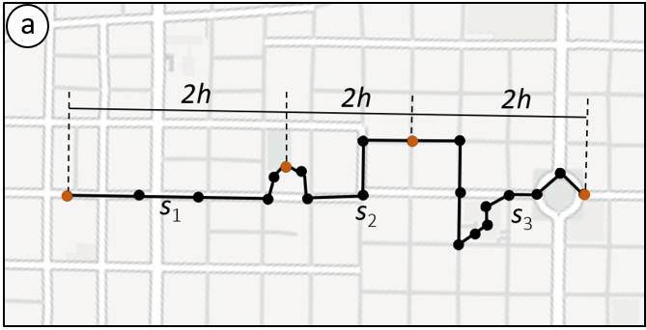
POR QUE SE FALA TANTO EM DATA SCIENCE E MACHINE LEARNING? 🤔
Problemas que já trabalhei
Trajetórias
Segmentação

Slide 43
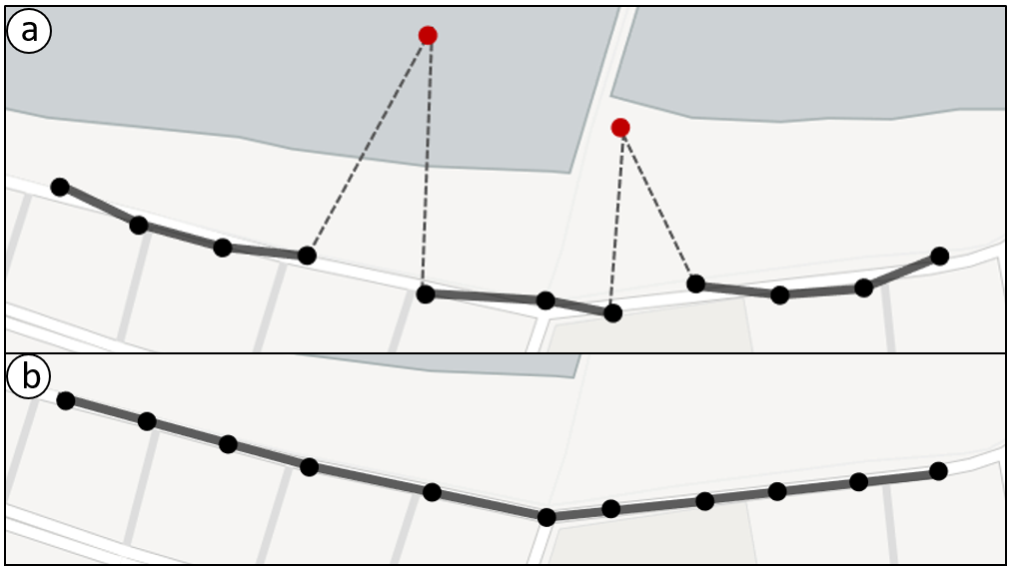
POR QUE SE FALA TANTO EM DATA SCIENCE E MACHINE LEARNING? 🤔
Problemas que já trabalhei
Trajetórias
Map matching

Slide 44
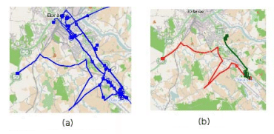
POR QUE SE FALA TANTO EM DATA SCIENCE E MACHINE LEARNING? 🤔
Problemas que já trabalhei
Trajetórias
Classificação

Slide 45
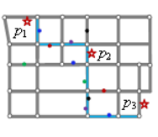
POR QUE SE FALA TANTO EM DATA SCIENCE E MACHINE LEARNING? 🤔
Problemas que já trabalhei
Trajetórias
Redução de incerteza e privacidade

Slide 46
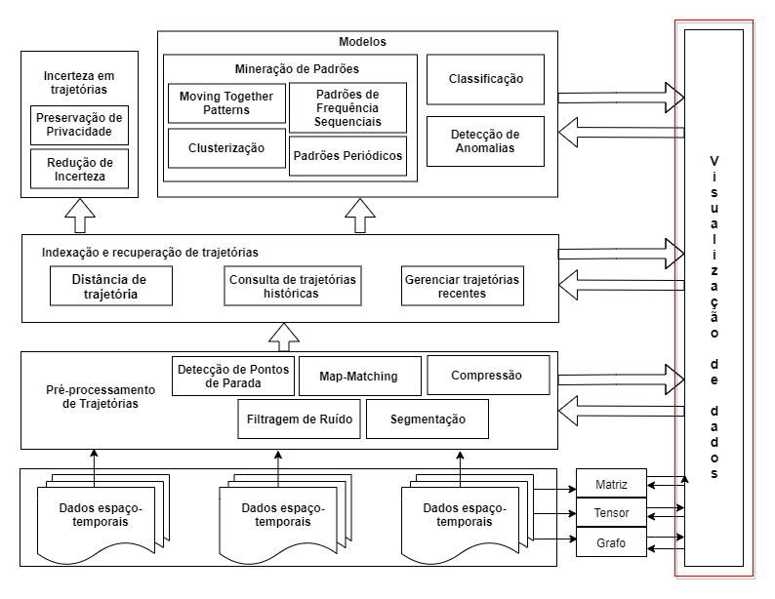

Slide 47
4. TERMINOLOGIAS & TIPOS DE APRENDIZAGEM
‹#›

Slide 48
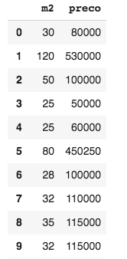
TERMINOLOGIAS
Observe a seguinte tabela:
Assuma que dado a área (m2) de uma casa eu queira saber o seu valor (preco).
Atributos (features)
Características do nosso dado. Comumente são nossas colunas
Padrão (pattern)
Um vetor de atributos. Uma linha de nosso dataset.

Slide 49
TERMINOLOGIAS
Saída
Comumente chamada de y, (assim em negrito e minúsculo, pois comumente é um vetor).
Trata-se da feature que queremos prever. Neste exemplo, corresponde ao preco.

Slide 50
TERMINOLOGIAS
Entrada
Comumente chamado de X, (assim em negrito e maiúsculo, pois comumente é uma matriz, veremos adiante).
Trata-se das demais features com exceção a saída.
Nesse caso, seria o m2.

Slide 51
TERMINOLOGIAS
Modelo
Nada mais, nada menos, que uma função que expressa relação entre nossos x’s e y’s correspondente.
Exemplo: y = ax + b
Função Custo
Indica o quão mal/bem o modelo se aproxima dos dados disponíveis.
É uma função que penaliza os erros e beneficia os acertos.
Parâmetros
Variáveis necessárias no aprendizado do modelo. São aprendidos a partir dos dados.
Hiperparâmetros
Variáveis necessárias no aprendizado do modelo. São dados, ou seja, não podem ser aprendidos a partir dos dados.

Slide 52


Slide 53
APRENDIZADO SUPERVISIONADO
Mapeia entradas X a saídas Y.
O mapeamento é aprendido diretamente dos dados disponíveis (conjunto de treinamento).
Visa realizar predições para novas entradas (com o modelo obtido).
Regressão
As saídas são quantidades contínuas. AKKA Preço, tempo, concentração.
Classificação
As saídas são rótulos ou categorias finitas. AKKA Dígitos de 0 a 9, doente/saudável, gato/cachorro.

Slide 54

APRENDIZADO SUPERVISIONADO

Slide 55
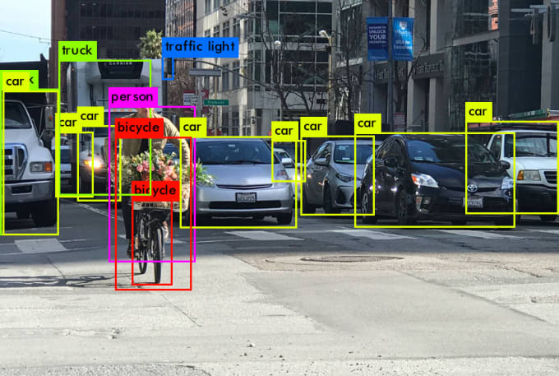
APRENDIZADO SUPERVISIONADO

Slide 56
APRENDIZADO NÃO-SUPERVISIONADO
Visa descrever relações entre os dados X disponíveis.
Não possui saídas associadas aos padrões nos dados (sem labels).
Tarefas comuns:
Visualização de dados multidimensionais.
Compressão de dados.
Remoção de ruído.
Agrupamento de dados similares.
Geração de dados

Slide 57
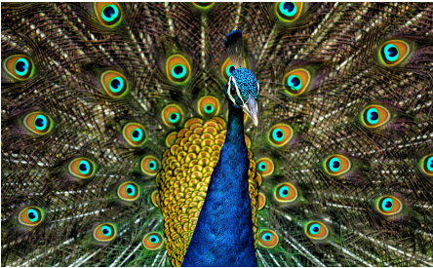
APRENDIZADO NÃO-SUPERVISIONADO
EXEMPLO
Algoritmo PCA (Análise de Componentes Principais) para redução de dimensionalidade.
Essa imagem possui:
1176 linhas e 1920 colunaS (fora os canais de cor RGB)

Slide 58
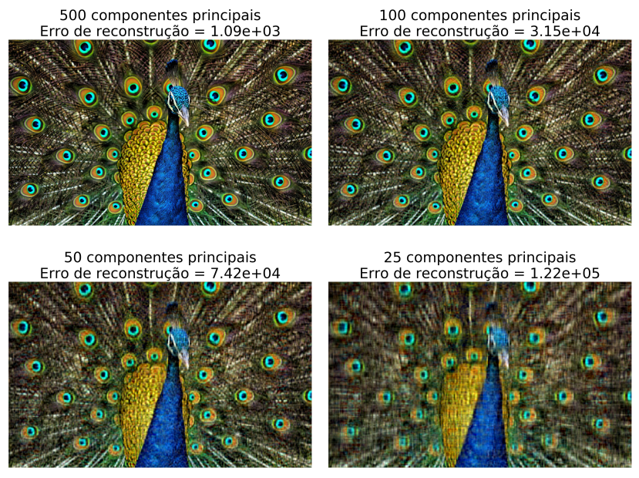
APRENDIZADO NÃO-SUPERVISIONADO

Slide 59
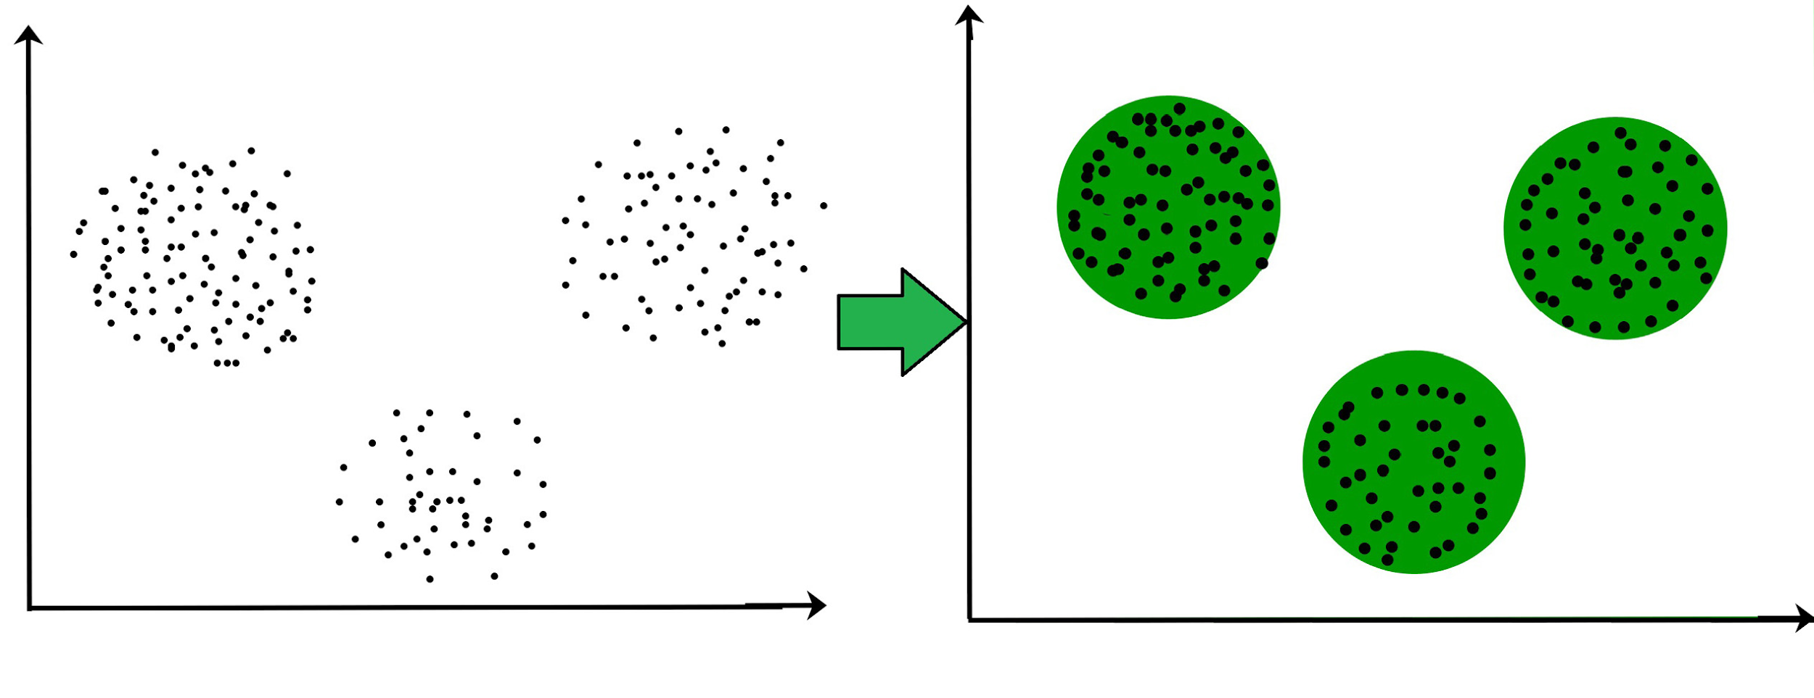
APRENDIZADO NÃO-SUPERVISIONADO

Slide 60
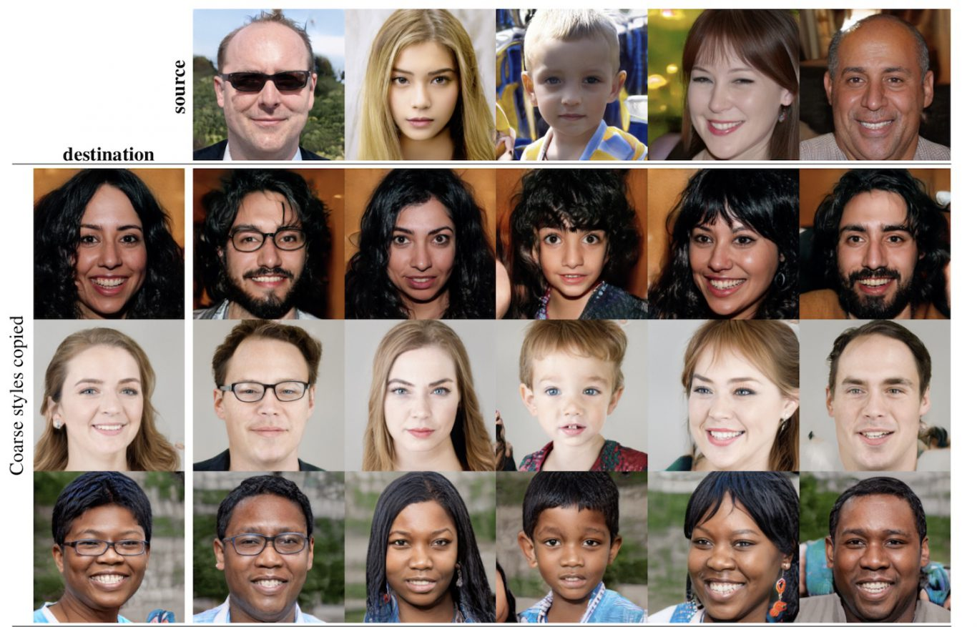
APRENDIZADO NÃO-SUPERVISIONADO

Slide 61
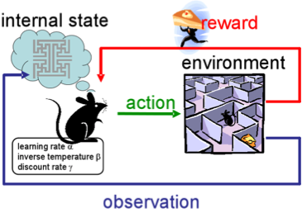
APRENDIZADO POR REFORÇO
Considera um agente que recebe informações a partir de interações com o ambiente.
Visa aprender ações que devem ser tomadas para maximizar alguma recompensa.
Tarefas comuns:
Robótica.
Jogos de tabuleiro.
Videogames.
Carros autônomos

Slide 62
5. FERRAMENTÁRIO
‹#›

Slide 63




O QUE IREMOS UTILIZAR?
Python 3
Algumas bibliotecas padrões para o trabalho de Data Science
Numpy: manipulação de vetores e matrizes
Pandas: manipulação de dados
Scikit-Learn: geração de modelos
Visualização de dados
Matplotlib
Seaborn
Folium

Slide 64



O QUE IREMOS UTILIZAR?
Daí a gente vai utilizar um gerenciador desses pacotes/libs
Miniconda
E o famoso Jupyter Notebook ou Colab!
Aqui, utilizaremos Colab, por ser mais prático e na nuvem!

Slide 65
AMBIENTE
Como dito, utilizaremos o Miniconda para gerenciar o ambiente local (se você não for usar o Colab comigo)
No seu terminal, utilizaremos comando do Miniconda para gerenciar o ambiente e pacotes.
Instale aqui.
Aqui a gente tem alguns comandos básicos para criação de ambiente, instalação de pacote e etc.

Slide 66
AMBIENTE
Criando um ambiente
$ conda create -n nome_ambiente python=versao_python
Ativando o ambiente
$ conda activate nome_ambiente
Instalando pacote/lib
$ conda install nome_pacote
No nosso caso…
$ conda install pandas
$ conda install numpy
$ conda install jupyter
Ativando jupyter notebook
$ jupyter notebook

Slide 67
AMBIENTE
OU
Você pode usar o Colab! É do Google, simples, prático e na nuvem!
E dá pra usar GPU e TPU!
Instalando o plugin
Abra o Drive
Novo > Mais > Conectar mais apps > Google colaboratory
Instalando libs
!pip install nome_lib
No Colab você precisa iniciar a sessão e, caso queira acessar dados do seu drive, você precisa montar o drive.
Mains infos aqui.

Slide 68

HANDS-ON!

Slide 69
6. POR ONDE SEGUIR?
‹#›

Slide 70
E COM QUE TIPO DE DADOS PODEMOS TRABALHAR?
Dados estruturados
Planilhas
Banco de Dados
Dados não estruturados
Dados de social media
(não há padrão!)

Slide 71
E COM QUE TIPO DE DADOS PODEMOS TRABALHAR?
Imagens
Texto
Trajetórias
IoT
Mercado
Áudio/Músicas

Slide 72
ONDE ENCONTRAR ESSES DADOS?
Kaggle
Portal Brasileiro de Dados Abertos
UCI Machine Learning Repository
Google Dataset Search
Dados Abertos do Governo Americano
Google Acadêmico
Sidra IBGE
KD Nuggets
IBM Data Asset eXchange

Slide 73



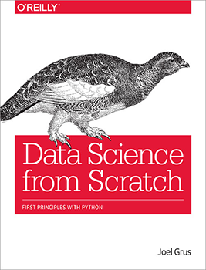
PARA CONTINUAR INDO ALÉM
MURPHY, K. Machine learning: a probabilistic perspective
BISHOP, C. Pattern recognition and machine learning
CHOLLET, F. Deep Learning with Python
Joel Grus. Data Science from Scratch

Slide 74
PARA CONTINUAR INDO ALÉM
Canais no instagram (que conheço e gosto demais):
@_insightlab
@ml.india
@flai.inteligencia.artificial
@datascienceinfo
@data_science_learn
@womendatascientist
@blogminerando
@datasciencecentral
@ai_machine_learning

Slide 75





EMPRESAS PELO CEARÁ

Slide 76
PARA CONTINUAR INDO ALÉM
CURSOS
Kaggle
Coursera
Machine Learning
Deep Learning
Data Science Academy
Python Fundamentos para Análise de Dados
DataCamp

Slide 77

CONSIDERAÇÕES FINAIS

Slide 78
7. BIBLIOGRAFIA
‹#›

Slide 79
REFERÊNCIAS
ANDRIENKO, N.; ANDRIENKO, G. Visual analytics of movement: An overview of methods, tools and procedures. Information Visualization , v. 12, n. 1, p. 3–24, 2013. Disponível em: <https://doi.org/10.1177/1473871612457601>.
BATISTA, L. F. A.; IMAI, N. N.; ROTTA, L. H. d. S.; WATANABE, F. S. Y.; VELINI, E. D. Mineração de dados espaço-temporais para reconhecimento de padrões relacionados à vegetação aquática submersa. Anais XV Simpósio Brasileiro de Sensoriamento Remoto - SBSR, Curitiba, PR, Brasil, , n. 2005, p. 4752–4759, 2011. ISSN 00223077.
CHEN, W.; GUO, F.; WANG, F.-Y. A survey of traffic data visualization. IEEE Transactions on Intelligent Transportation Systems, v. 16, p. 2970–2984, 12 2015.
Dask Development Team. Dask: Library for dynamic task scheduling. [S.l.], 2016. Disponível em: <https://dask.org>.
GAMMA, E.; HELM, R.; JOHNSON, R.; VLISSIDES, J. Design Patterns: Elements of Reusable Object-oriented Software. Boston, MA, USA: Addison-Wesley Longman Publishing Co., Inc., 1995. ISBN 0-201-63361-2.

Slide 80
REFERÊNCIAS
Gomes, G. A. M.; Santos, E.; Vidal, C. A. VISUALIZAÇÃO INTERATIVA DE
DINÂMICAS DE TRÁFEGO ATRAVÉS DE DADOS DE TRAJETÓRIAS. Tese (Doutorado) — PD thesis, Universidade Federal do Ceará, 2018.
GONçALVES, T.; AFONSO, A.; MARTINS, B. Visualization techniques of trajectory data: Challenges and limitations. CEUR Workshop Proceedings, v. 1136, 01 2013.
HA, Y. W.; MOON, J.-Y.; JUNG, H.-J.; CHUNG, B. C.; CHOI, M. H. Evaluation of plasma enzyme activities using gas chromatography–mass spectrometry based steroid signatures. Journal of Chromatography B, v. 877, n. 32, p. 4125 – 4132, 2009. ISSN 1570-0232. Disponível em: <http://www.sciencedirect.com/science/article/pii/S1570023209007727>.
HOREMUŽ, M.; ANDERSSON, J. V. Polynomial interpolation of gps satellite coordinates. GPS Solutions, v. 10, n. 1, p. 67–72, Feb 2006. ISSN 1521-1886. Disponível em: <https://doi.org/10.1007/s10291-005-0018-0>.
HUNTER, J. D. Matplotlib: A 2d graphics environment. Computing in Science & Engineering, IEEE COMPUTER SOC, v. 9, n. 3, p. 90–95, 2007.

Slide 81
REFERÊNCIAS
HWANG, S.; VANDEMARK, C.; DHATT, N.; YALLA, S. V.; CREWS, R. T. Segmenting human trajectory data by movement states while addressing signal loss and signal noise. International Journal of Geographical Information Science, Taylor ‘&‘ Francis, v. 32, n. 7, p. 1391–1412, 2018. Disponível em: <https://doi.org/10.1080/13658816.2018.1423685>.
KARIMI, H.; KRISHNAMURTHY, P.; PELECHRINIS, K. Location-Based Social Networks. Advanced Location-Based Technologies and Services , p. 127–144, 2013.
MAGALHÃES, R. SPEED PREDICTION APPLIED TO DYNAMIC TRAFFIC SENSORS AND ROAD NETWORKS. Tese (Doutorado) — PD thesis, Universidade Federal do Ceará, 2018.
MATEJKA, J.; GROSSMAN, T.; FITZMAURICE, G. Patina: Dynamic heatmaps for visualizing application usage. Conference on Human Factors in Computing Systems - Proceedings, p. 3227–3236, 2013.
MCKINNEY, W. et al. Data structures for statistical computing in python. In: AUSTIN, TX. Proceedings of the 9th Python in Science Conference. [S.l.], 2010. v. 445, p. 51–56.

Slide 82
REFERÊNCIAS
METSALU, T.; VILO, J. ClustVis: A web tool for visualizing clustering of multivariate data using Principal Component Analysis and heatmap. Nucleic Acids Research, v. 43, n. W1, p. W566–W570, 2015. ISSN 13624962.
MORSHED, A.; TSAI, P. W.; JAYARAMAN, P. P.; SELLIS, T.; GEORGAKOPOULOS, D.; BURKE, S.; JOACHIM, S.; QUAH, M. S.; TSVETKOV, S.; LIEW, J.; JENKINS, C. Viscrime: A crime visualisation system for crime trajectory from multi-dimensional sources. In: WSDM 2019 - Proceedings of the 12th ACM International Conference on Web Search and Data Mining . [S.l.]: Association for Computing Machinery, Inc, 2019. p. 802–805. ISBN 9781450359405.
OLIPHANT, T. E. A guide to NumPy. [S.l.]: Trelgol Publishing USA, 2006. v. 1.
PAPPALARDO, L.; SIMINI, F.; BARLACCHI, G.; PELLUNGRINI, R. scikit-mobility: a Python library for the analysis, generation and risk assessment of mobility data. 2019.
PEDREGOSA, F.; VAROQUAUX, G.; GRAMFORT, A.; MICHEL, V.; THIRION, B.; GRISEL, O.; BLONDEL, M.; PRETTENHOFER, P.; WEISS, R.; DUBOURG, V. et al. Scikit-learn: Machine learning in python. Journal of machine learning research, v. 12, n. Oct, p. 2825–2830, 2011.

Slide 83
REFERÊNCIAS
REY, S.; ANSELIN, L. Pysal: A python library of spatial analytical methods. Review of Regional Studies, Oklahoma State University, v. 37, n. 1, p. 5–27, 2007. ISSN 1553-0892.
RUAN, S.; LI, R.; BAO, J.; HE, T.; ZHENG, Y. Cloudtp: A cloud-based flexible trajectory preprocessing Framework. Proceedings - IEEE 34th International Conference on Data Engineering, ICDE 2018, p. 1601–1604, 2018.
SACHARIDIS, D.; PATROUMPAS, K.; TERROVITIS, M.; KANTERE, V.; POTAMIAS, M.; MOURATIDIS, K.; SELLIS, T. On-line discovery of hot motion paths. In: Proceedings of the 11th International Conference on Extending Database Technology: Advances in Database Technology . New York, NY, USA: ACM, 2008. (EDBT ’08), p. 392–403. ISBN 978-1-59593-926-5. Disponível em: <http://doi.acm.org/10.1145/1353343.1353392>.
WEI, L. Y.; ZHENG, Y.; PENG, W. C. Constructing popular routes from uncertain trajectories. Proceedings of the ACM SIGKDD International Conference on Knowledge Discovery and Data Mining, p. 195–203, 2012.

Slide 84
REFERÊNCIAS
ZAHARIA, M.; CHOWDHURY, M.; FRANKLIN, M.; SHENKER, S.; STOICA, I. Spark: Cluster computing with working sets. Proceedings of the 2nd USENIX conference on Hot topics in cloud computing, v. 10, p. 10–10, 07 2010.
ZHENG, Y. Trajectory data mining: An overview. ACM Transaction on Intelligent Systems and Technology , September 2015. Disponível em: <https://www.microsoft.com/en-us/research/ publication/trajectory-data-mining-an-overview/>.
ZHENG, Y.; FU, H.; XIE, X.; MA, W.-Y.; LI, Q. Geolife GPS trajectory dataset - User Guide. Geolife gps trajectories 1.1. [S.l.], 2011. Geolife GPS trajectories 1.1. Disponível em: <https://www.microsoft.com/en-us/research/publication/geolife-gps-trajectory-dataset-user-guide/>.
ZHENG, Y.; LIU, T.; WANG, Y.; ZHU, Y.; LIU, Y.; CHANG, E. Diagnosing New York city’s noises with ubiquitous data. UbiComp 2014 - Proceedings of the 2014 ACM International Joint Conference on Pervasive and Ubiquitous Computing , p. 715–725, 2014.

Slide 85
OBRIGADO!
Dúvidas?
Você pode me encontrar em
andrezafernandes@insightlab.ufc.br
@drocksf
github.com/andyfernandes

